Slide 1
مادة :الدراسات الاجتماعية. الصف الرابع
العرض والطلب في حياتنا اليومية
المعلمة أسماء ثروت

Slide 6
العرض والطلب في حياتنا اليومية

Slide 7
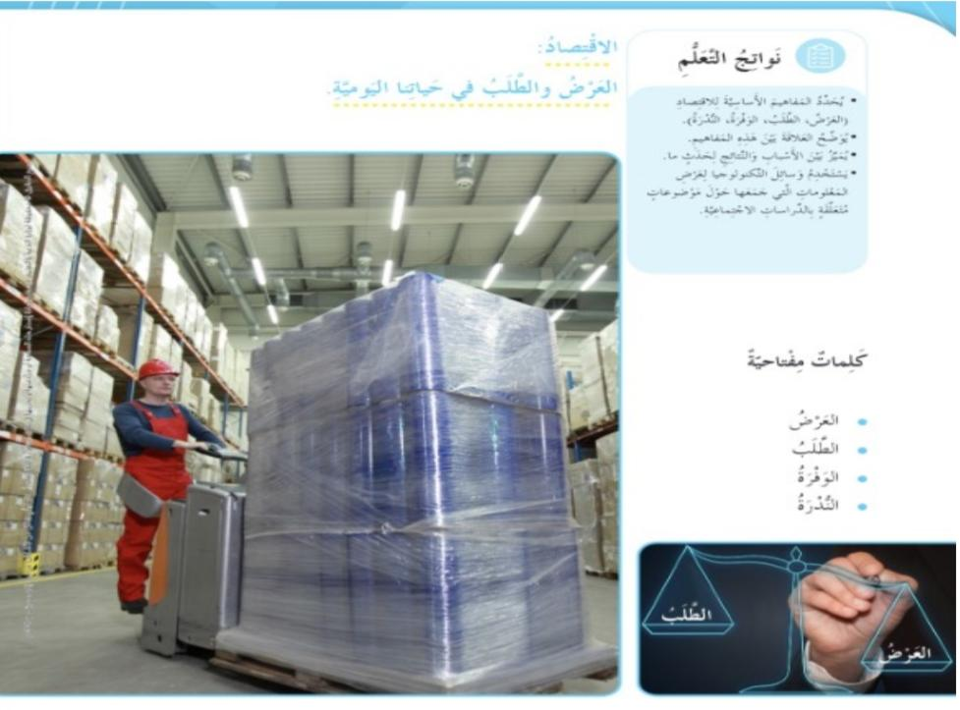
نواتج التعلم
*يحدد المفاهيم الأساسية للاقتصاد
(العرض /الطلب/الوفرة/الندرة) .
*يوضح العلاقة بين هذه المفاهيم.
*يميز بين الأسباب والنتائج لحدث ما.
*يستخدم وسائل التكنولوجيا لعرض المعلومات التي جمعها حول موضوعات متعلقة بالدراسات الاجتماعية والتربية الوطنية.

Slide 8
كلمات مفتاحية
العرض
الطلب
الوفرة
الندرة

Slide 9
ما هو الاقتصاد ولماذا يتم تدريسه

Slide 11
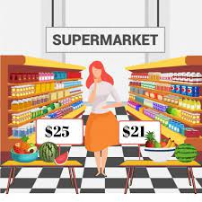
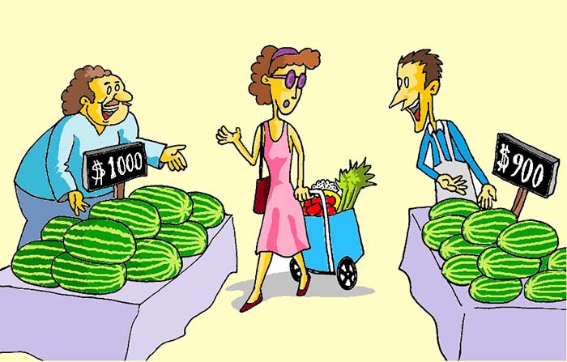
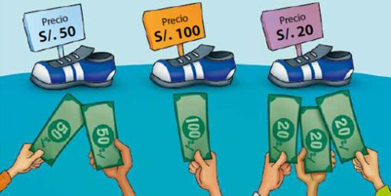
انظر إلى الصور وتحدث

Slide 14
هل الرغبة الشرائية تتفق في نفس الوقت

Slide 15
هل تختلف نفس السلعه في الأسعار

Slide 18
ما هي العلاقة بين العرض والطلب

Slide 20
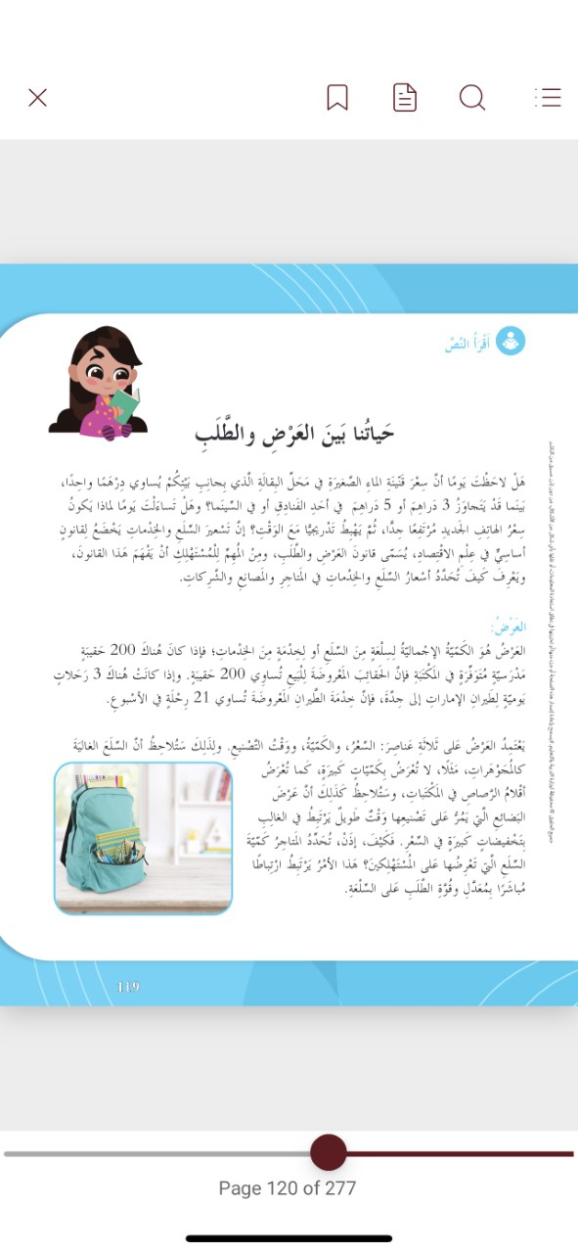

Slide 22
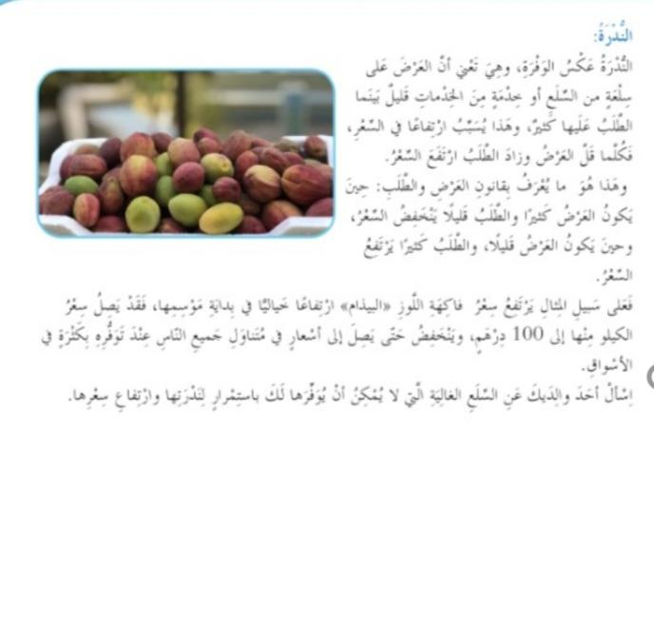

Slide 24
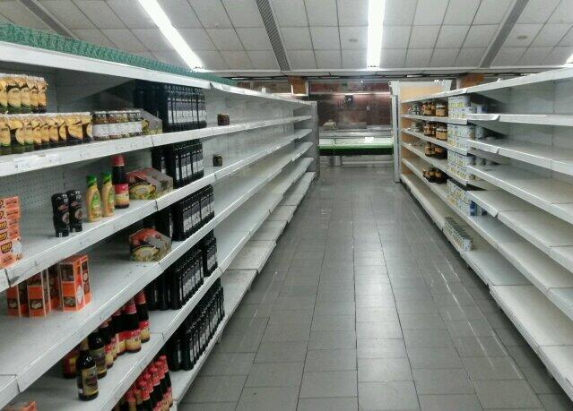
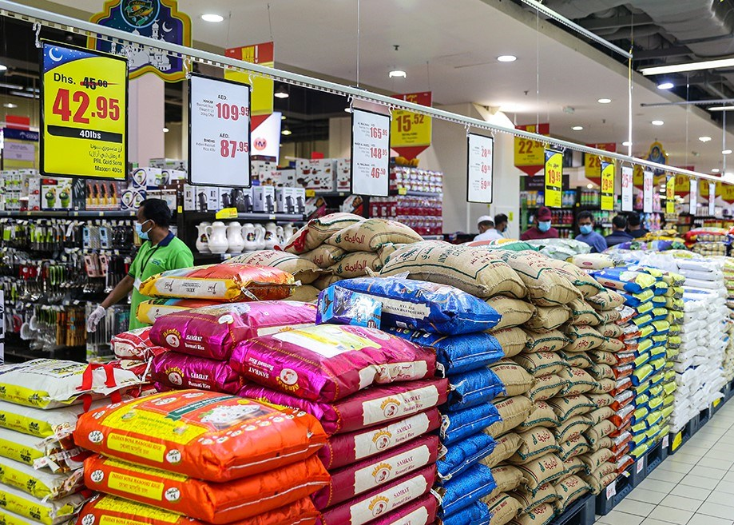
استنتج الفرق بين الصورتين

Slide 26
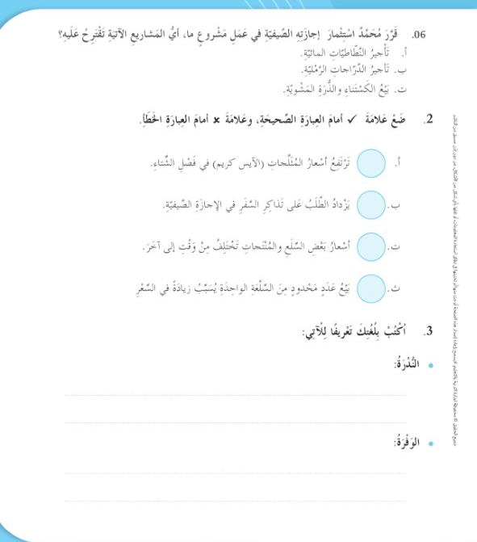

Slide 28
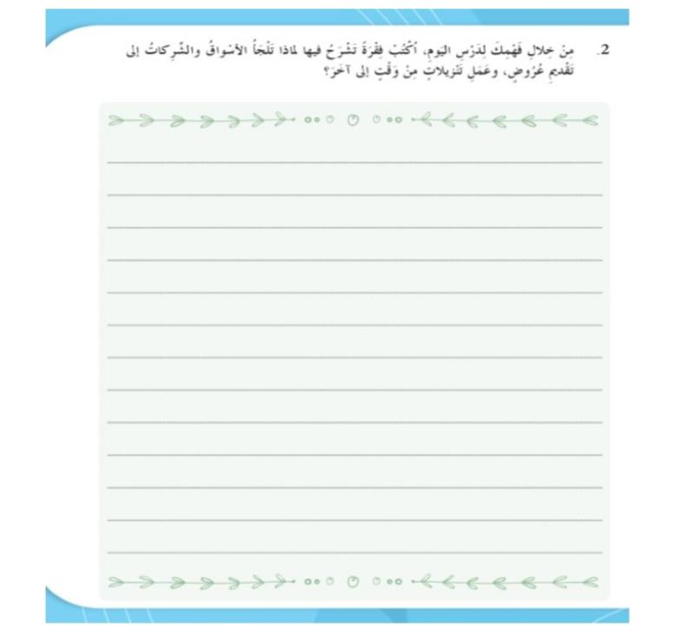

Slide 29
شكرًا لحسن استماعكم أعزائي الصغار ..

